Slide 1
Datalinklaag – LAN met switches

Slide 2
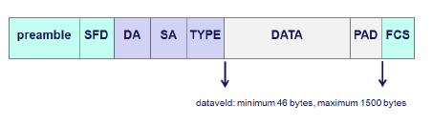
Datalinklaag – ethernet v2
Functie:
Bitstream (van de fysieke laag) indelen in frames
Foutdetectie (geen correctie)
Toegang bieden tot de link via het “ethernet v2” media access control protocol
Ethernet v2 biedt geen betrouwbare bezorging
Ethernet v2 – structuur frame – p440-443

Slide 3
Datalinklaag – ethernet v2
Adressering op de datalinklaag
Gebeurd via MAC (media access control) adressen
Ingebakken op de netwerkkaart (uniek voor iedere netwerkkaart)
In hexadecimale notatie – 48 bit lang
Opbouw MAC adres
Eerste 24 bit – fabrikant
Laatste 24 bit – uniek nummer
Voorbeeld (verschillende notatievormen)
00-0C-6E-D2-11-E6
00:0C:6E:D2:11:E6
000C.6ED2.11E6

Slide 4
Datalinklaag – ethernet v2
Wat indien een frame naar alle computers in het netwerk gestuurd dient te worden?
broadcast mac adres gebruiken (FF:FF:FF:FF:FF:FF) als destination adres
Opmerking:
Verschil unicast versus broadcast

Slide 5
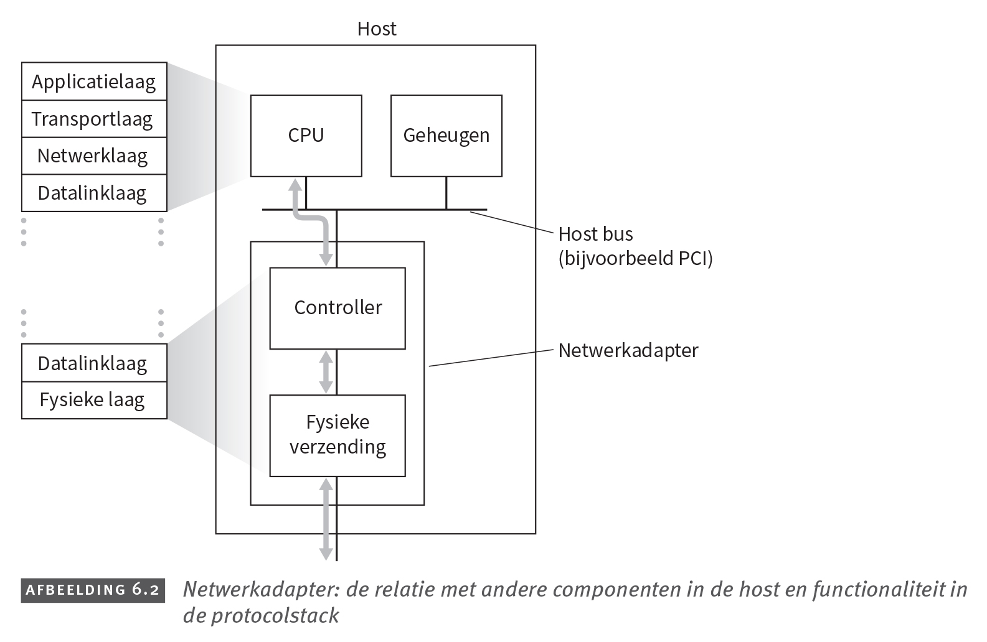
Datalinklaag – ethernet v2
Waar wordt de datalinklaag geïmplementeerd? – p410
Gebeurd via de netwerkkaart (NIC)
Deels in hardware en deels in software

Slide 6
Datalinklaag – switches
Datalinklaag switches – p446-449
Herkennen ethernet frames
Zijn transparant voor naar de hosts toe
Forwarden en filteren
Is zelflerend (maakt gebruik van een switchtabel)
Heterogene links - Kunnen bvb 100 Mbps verbinden met 1 Gbps
Maakt intern gebruik van buffers (om snelheden op te vangen)
Zijn plug-and-play
Werken full-duplex (gelijktijdig verzenden en ontvangen)
Kunnen eventueel helpen bij het beheer van het netwerk (configureerbare switches – voor NET)

Slide 7
Netwerklaag – IPv4/IPv6

Slide 8
Netwerklaag – H4 en H5
Functie
Verbindingsloze communicatie (connectionless)
(Logische) host adressering (IPv4 en IPv6)
Doorsturen van pakketten naar andere netwerken (forwarden/routeren) – zie routers

Slide 9
Netwerklaag – IPv4
IPv4 – p312
32 bit
Groeperen in blokken van 8 bit
Gescheiden door een “.”
Blok omzetten in decimale notatie
Bestaat uit een netwerkgedeelte en een host gedeelte
De verschillende klassen binnen IPv4
Unicast – broadcast - multicast

Slide 10
Netwerklaag – IPv4
Subnetmasker
Duidt het netwerkgedeelte aan van het IPv4 adres
/8 of 255.0.0.0 voor klasse A
/16 of 255.255.0.0 voor klasse B
/24 of 255.255.255.0 voor klasse C

Slide 11
Netwerklaag – IPv4
Private IPv4 netwerken
1 Klasse A netwerk - 10.X.X.X
10.0.0.0/8
16 Klasse B netwerken - 172.16.X.X tot 172.31.X.X
172.16.0.0/12
256 Klasse C netwerken - 192.168.0.X tot 192.168.255.X
192.168.0.0/16
Worden NIET op het publieke Internet gebruikt.
Speciale IPv4 netwerken
127.0.0.0/8 – loopback netwerk (127.0.0.1 – loopback adres)
169.254.0.0/16 – link local netwerk

Slide 12
Netwerklaag – IPv4
CDIR (Classless Inter-Domain Routing)
Prefix notatie of “/” notatie
Voor een klasse B is dit “/16” dus de eerste 16 bits stellen het netwerk voor (155.18.25.25/16)
Subnetting – splitsen in subnetwerken (voorbeeld 192.168.1.0/26)
Supernetting – netwerken groeperen (voorbeeld 192.168.0.0/16)

Slide 13
Netwerklaag – IPv4
Splitsen in subnetten
Voorbeeld 1: Splits het netwerk 211.77.20.0/24 in 8 subnetten
Werkwijze zie les

Slide 14
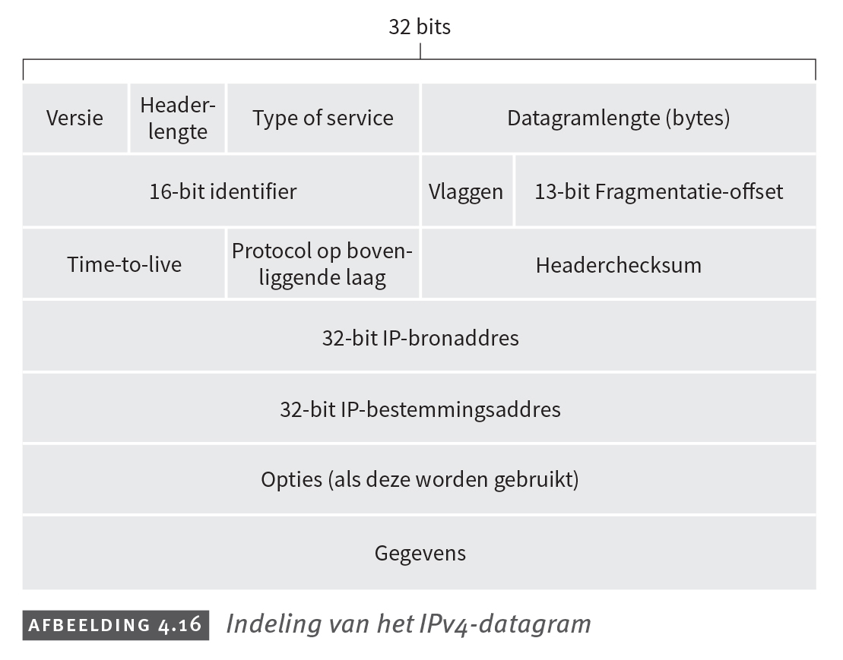
Netwerklaag – IPv4
IPv4 datagram – p308

Slide 15
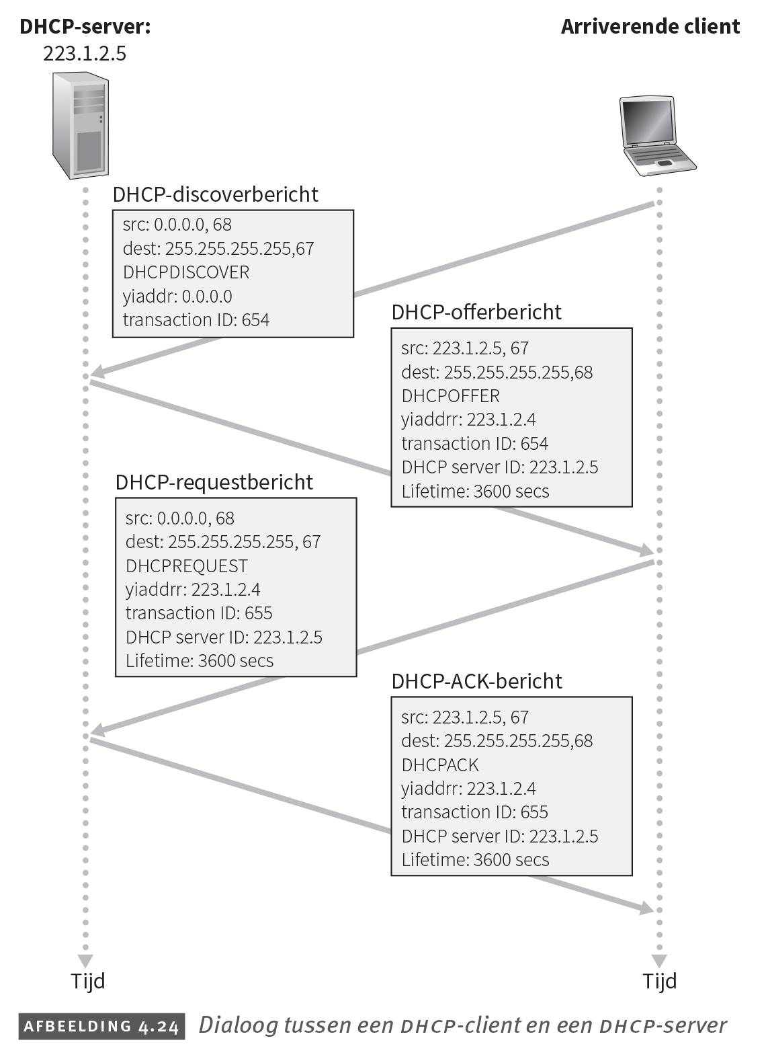
Netwerklaag – IPv4
Hoe IPv4 adressen instellen?
Statisch / vast (zelf in te stellen)
Dynamisch (via een DHCPv4-server) – p 319
Dynamic host configuration protocol v4
Gebruikt UDP op transportlaag
Server - poort 67
Client - poort 68
4 stappen in broadcast

Slide 16
Netwerklaag – IPv4
Koppeling datalinklaag – netwerklaag – p436
Gebeurd door het ARP protocol (Address Resolution Protocol) – bevindt zich op de datalinklaag
Werking enkel binnen eigen LAN (normale werking)
Beide computers opstarten
Computer A wil een IPv4 datagram versturen naar computer B
Computer B’s MAC adres bevindt zich niet de arp-cache van computer A.
Computer A broadcasts een ARP request pakket, met computer B's IPv4 adres
Computer B ontvangt het ARP pakket en verstuurt vervolgens een ARP reply naar computer A (met zijn MAC adres) - unicast
Computer A slaat de koppeling IPv4-MAC adres op in zijn ARP-cache tot dat de informatie vervalt
De communicatie komt tot stand

Slide 17
Netwerklaag – IPv4
Werking enkel binnen eigen LAN (up to date houden van arp cache)
Computer A heeft reeds de koppeling tussen het mac adres en het IPv4 adres van computer B in zijn arp cache
Computer A unicast een ARP request packet naar computer B om te controleren of zijn cache nog up to date is.
Computer B unicast een ARP reply terug om te zeggen dat er niets gewijzigd is of stuurt niets terug doordat computer A weet of hij de entry mag verwijderen of niet.

Slide 18
Netwerklaag – IPv4
Internet Control Message Protocol v4 – p389
ICMPv4 bericht zit in een IPv4 datagram
echo request en echo reply
Gebruikt door netwerkapparatuur om foutberichten te versturen
Netwerkdiagnose tools zoals het “ping” en “tracert” commando
De velden in ICMPv4 header zijn
Type
Code
Checksum
Identifier
Sequence number

Slide 19
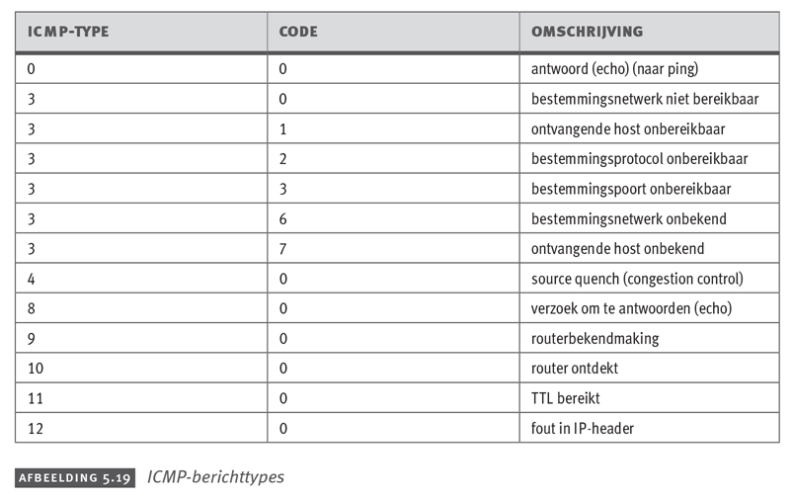
Netwerklaag – IPv4
De verschillende ICMPv4 types en codes

Slide 20
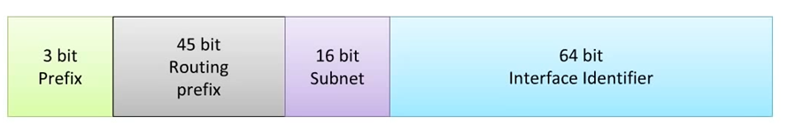
Netwerklaag – IPv6
IPv6 – p326
128 bit
64 bit Prefix (Network ID)
64 bit Interface Identifier (Host ID)
Groeperen in blokken van 16 bit gescheiden door een “:”
Omzetten in hexadecimale notatie
Voorbeelden
2001:0db8:0000:A30F:0000:0000:087C:F40B
fdcc:99a7:a725:0001:82c1:6eff:fee5:3e1d

Slide 21
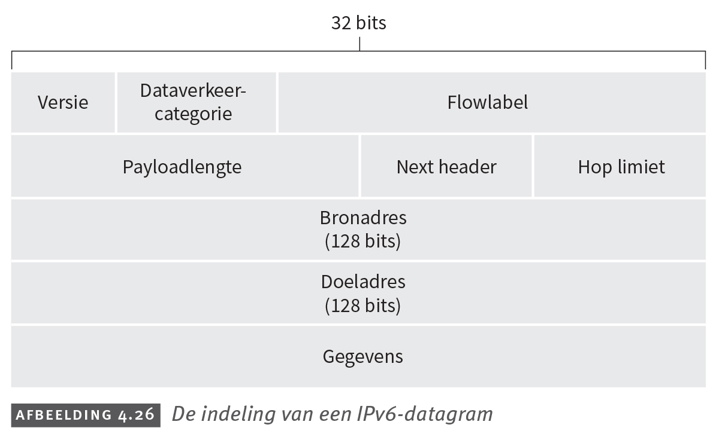
Netwerklaag - IPv6
IPv6 datagram

Slide 22
Netwerklaag - IPv6
Betekenis van de verschillende velden van een IPv6 datagram
Version (4 bits) – hier 6_{h}
Traffic class (8 bits)
Flow Label (20 bits) - nieuw veld
Payload lengte in bytes (16 bits)
Next Header (8 bits)
06_{h} – TCP - 6
11_{h} – UDP - 17
3A_{h} – ICMPv6 - 58
Hop Limit (8 bits)
Source address (128 bits)
Destination address (128 bits)
Gegevensveld

Slide 23
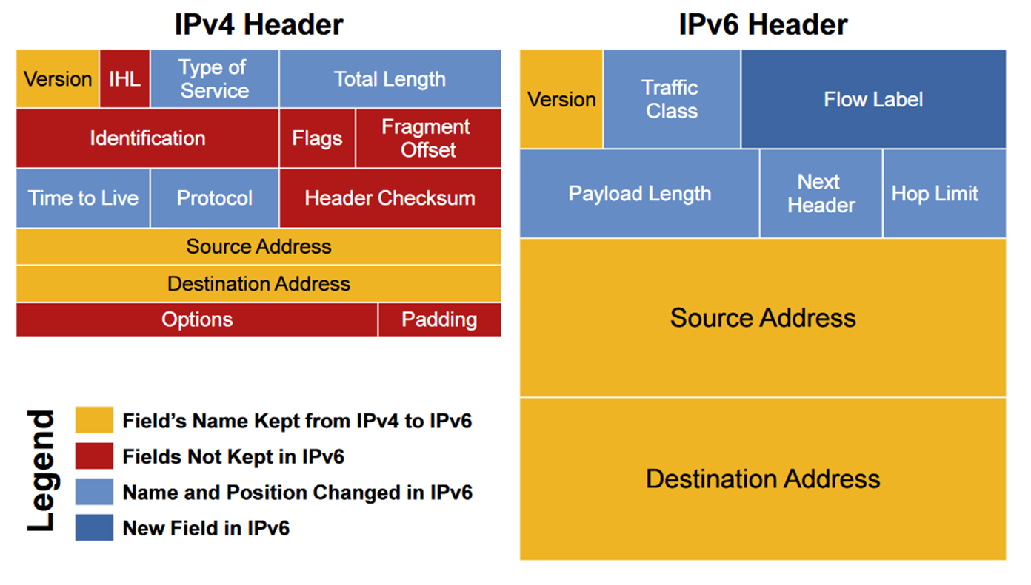
Netwerklaag - IPv4 versus IPv6 header

